Slide 1





프로젝트 오렌지를 지탱하는 기술
2021.08.06
김재현, 김예림, 배세영, 임성준, 한훈희

Slide 2
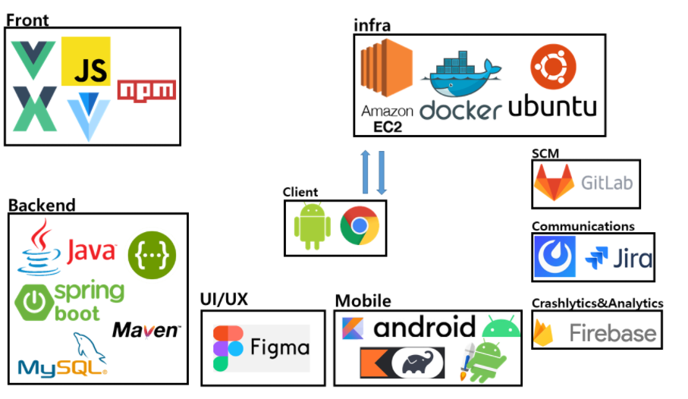

Slide 3



Client
Backend
굳이 2개 클라이언트?

Slide 4
살짝 욕심이 있었다.

Slide 5
팀 목표: 앞으로 개발 스택 쌓고 싶은 것을 다 (안드로이드, 뷰, 스프링) 적용해보자

Slide 6
지탱하는 기술
Frontend
Backend
Android
DevOps

Slide 7




Frontend 의사 결정
Frontend
어떤 프레임워크를 사용할 것인가?

Slide 8
Frontend 의사 결정
Frontend
어떤 언어부터 시작할 것인가?

Slide 9




Frontend 의사 결정
Frontend
상태 관리는?

Slide 10


Frontend 의사 결정
Frontend
디자인 및 레이아웃 관리?

Slide 11

Frontend 의사 결정
Custom
Frontend
컴포넌트 아쉽네?

Slide 12

Frontend 의사 결정
Custom
Frontend
SPA 안살릴거야?

Slide 13

Frontend 의사 결정
Custom
Frontend
테스트가 아쉽네?

Slide 14

Backend 의사 결정
Backend
프레임워크는?

Slide 15

Backend 의사 결정
Backend
빌드 해야쥐?

Slide 16

Backend 의사 결정
Backend
데이터베이스는?

Slide 17

Backend 의사 결정
Backend
로그인은 할 거지?

Slide 18

Backend 의사 결정
Backend
인증이 아쉬운데?

Slide 19

Backend 의사 결정
Backend
조금만 더?

Slide 20

Backend 의사 결정
Backend
TDD 해봐야지..

Slide 21

Android 의사 결정
Android
언어는 2개다?

Slide 22

Android 의사 결정
Android
빌드해야쥐?

Slide 23

Android 의사 결정
Android
그루비 안써도 된데?

Slide 24

Android 의사 결정
Android
갤2 하고 갤10 코드가 달라?

Slide 25
마무리
더 할 수 있다면
Custom
Frontend
Push Server
Backend
Dagger Hilt Animation
Mobile
DevOps
Docker-compose
Jenkins
TravisCI
GitlabCI

Slide 26
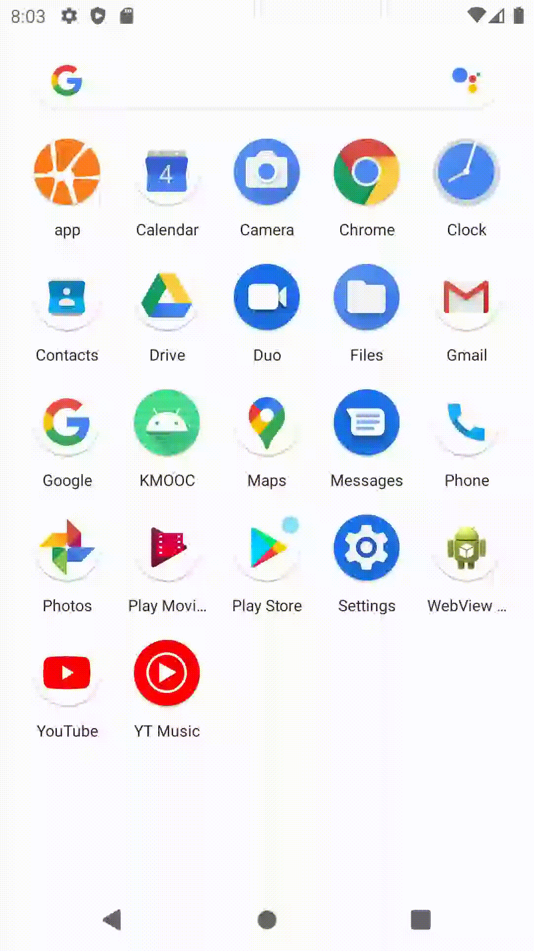
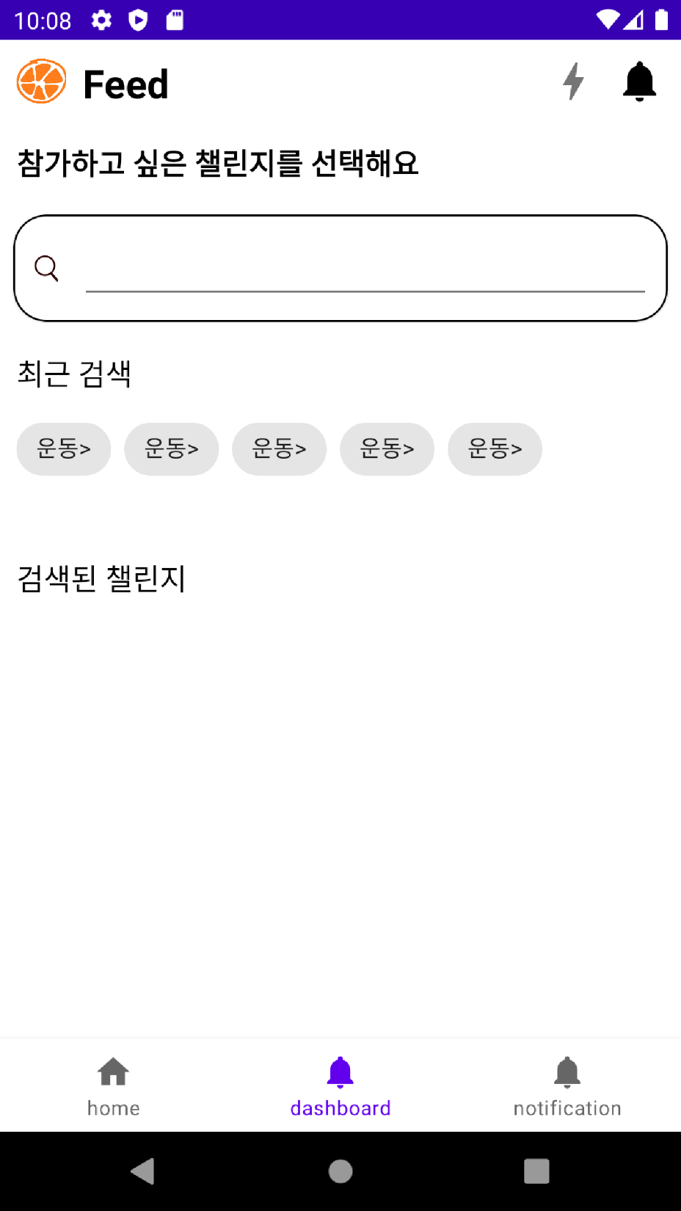
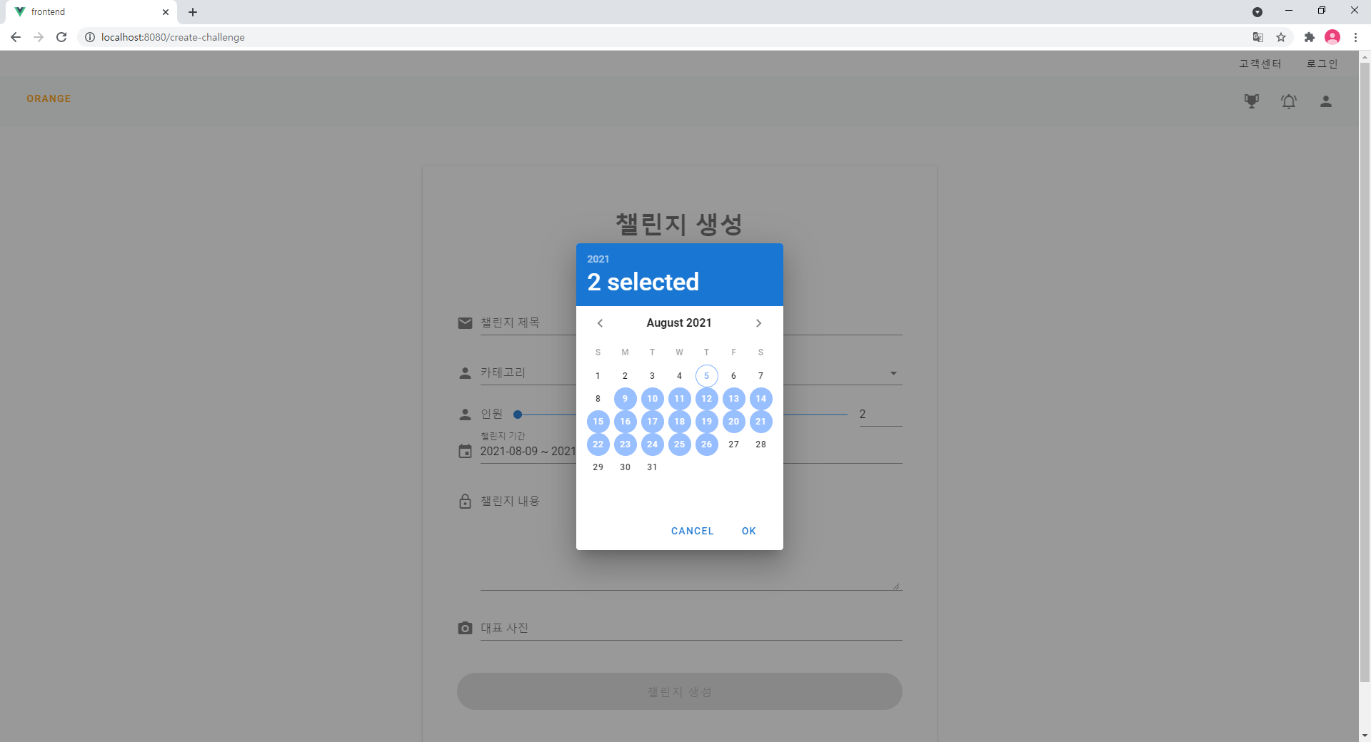

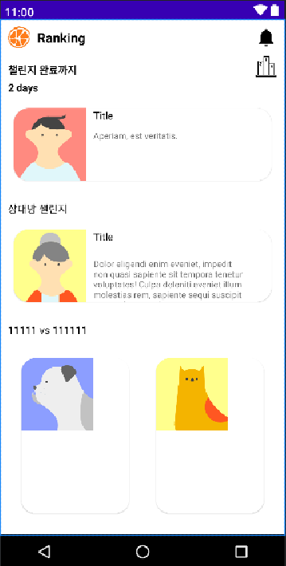
마무리

Slide 27

Thank you,

